Slide 1
COCKTAILEC
Julien GUILLAUD & Rayane EL KHANOUSSI

Slide 2
Sommaire
Introduction
Rappel des objectifs initiaux
Matériel utilisé
Schéma du fonctionnement du projet
Algorithme
Problèmes rencontrés et solutions trouvées
Conclusion

Slide 3
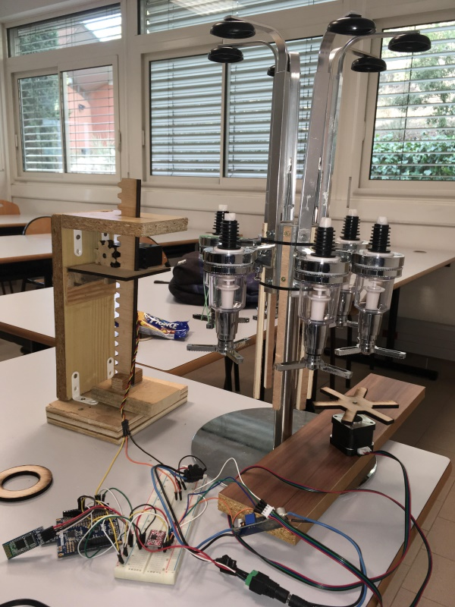
Introduction
Pourquoi avoir choisi ce sujet ?
Utile dans la vie de tous les jours
Simplifie la vie
Concept ludique
Echec dans ce projet l’an dernier

Slide 4
1. Rappel des objectifs initiaux
Bar piloté par un smartphone avec une liaison Bluetooth
Deux « stands » :
Stand liquide, pour les sirops et l’eau
Stand solide, pour la menthe ou les glaçons
Le stand liquide est un distributeur de boissons qui doit supporter six bouteilles disposées de façon circulaire. Un moteur pas à pas permet la rotation des bouteilles
La structure du second stand sera composée de plusieurs tubes de PVC contenant différents solides et dont le versement s’effectuera grâce à un système de vis sans fin.
Pour passer d’un stand à l’autre, le verre sera disposé sur un rail qui avancera grâce à un moteur pas à pas.
Deux couleurs de LED :
Une rouge lorsque le cocktail sera en cours de préparation
Une verte lorsque celui-ci sera terminé
✓
✓
✗
✓✓
✗✗
✓✓
✓
✓
✗
✗

Slide 5
1. Rappel des objectifs initiaux
Nos « vrais » objectifs :
Faire tourner le stand de bouteilles
Appuyer sur le verseur
Commande Bluetooth
Coordonner le tout

Slide 6
2. Matériel utilisé
Carte Arduino & PC
Téléphone Android & Bluetooth Electronics®
Module Bluetooth
Un moteur pas à pas
Un servomoteur HB-805BB⁺
Découpeuse laser
Scie oscillante
Distributeur de boisson

Slide 7
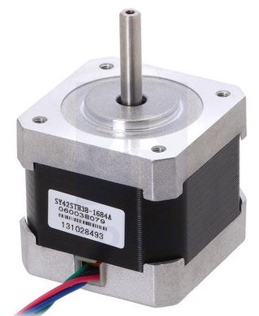
2. Matériel utilisé

Slide 8
2. Matériel utilisé
Carte Arduino & PC
Téléphone Android & Bluetooth Electronics®
Module Bluetooth
Un moteur pas à pas
Un servomoteur HB-805BB⁺
Découpeuse laser
Scie oscillante
Distributeur de boisson

Slide 9
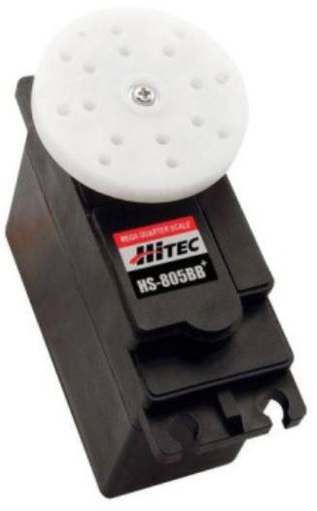
2. Matériel utilisé

Slide 10
2. Matériel utilisé
Carte Arduino & PC
Téléphone Android & Bluetooth Electronics®
Module Bluetooth
Un moteur pas à pas
Un servomoteur HB-805BB⁺
Découpeuse laser
Scie oscillante
Distributeur de boisson

Slide 11
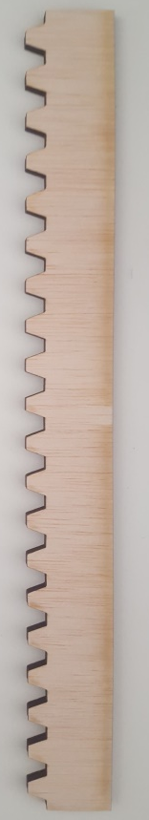
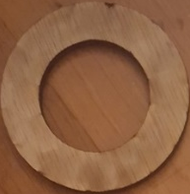

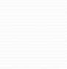
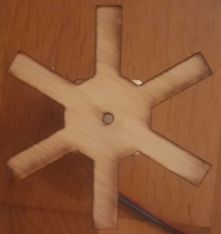
2. Matériel utilisé

Slide 12
2. Matériel utilisé
Carte Arduino & PC
Téléphone Android & Bluetooth Electronics®
Module Bluetooth
Un moteur pas à pas
Un servomoteur HB-805BB⁺
Découpeuse laser
Scie oscillante
Distributeur de boisson

Slide 13
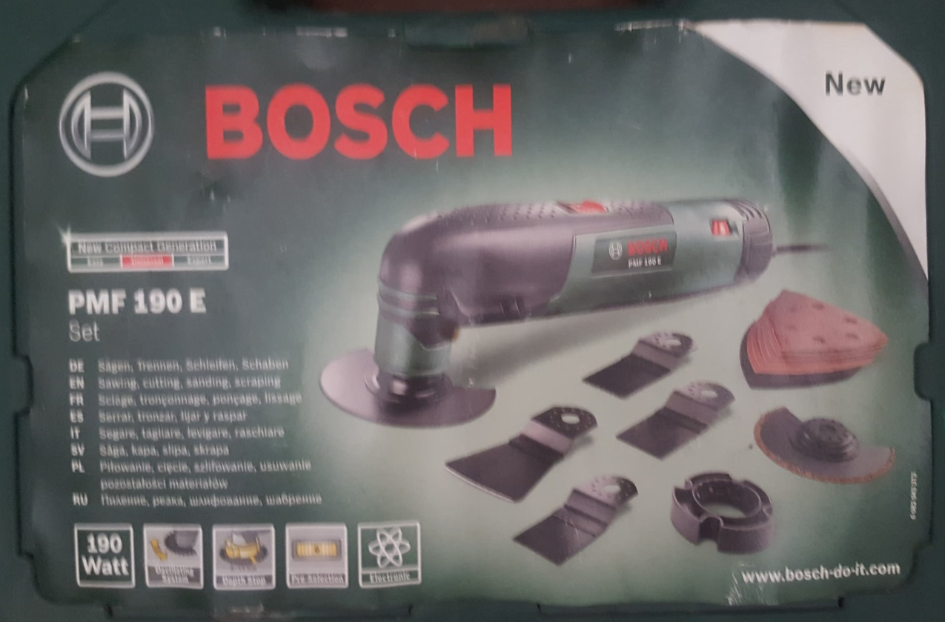
2. Matériel utilisé

Slide 14
2. Matériel utilisé
Carte Arduino & PC
Téléphone Android & Bluetooth Electronics®
Module Bluetooth
Un moteur pas à pas
Un servomoteur HB-805BB⁺
Découpeuse laser
Scie oscillante
Distributeur de boisson

Slide 15
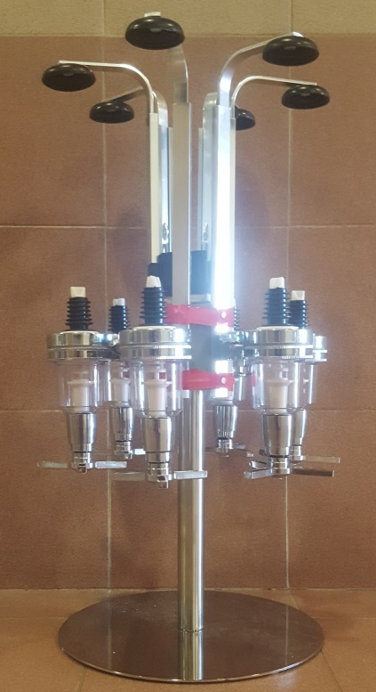
2. Matériel utilisé

Slide 16
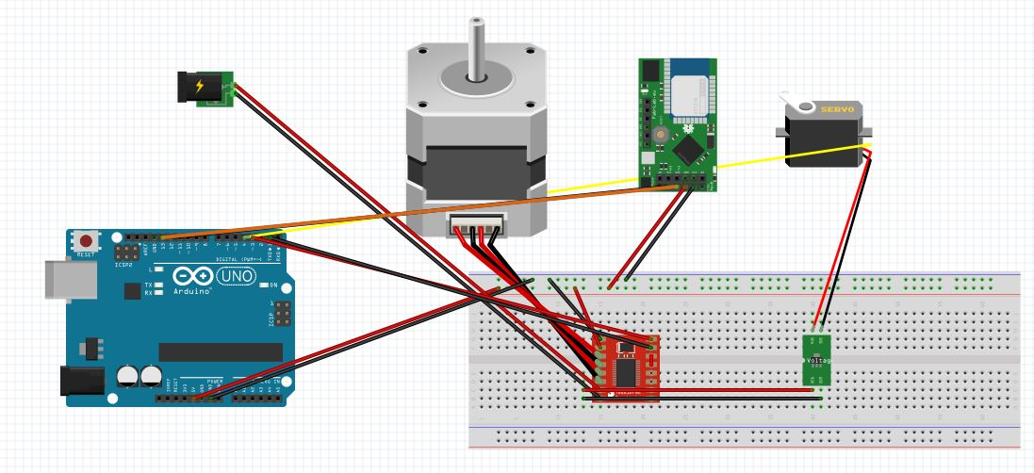
3. Schéma de fonctionnement

Slide 18
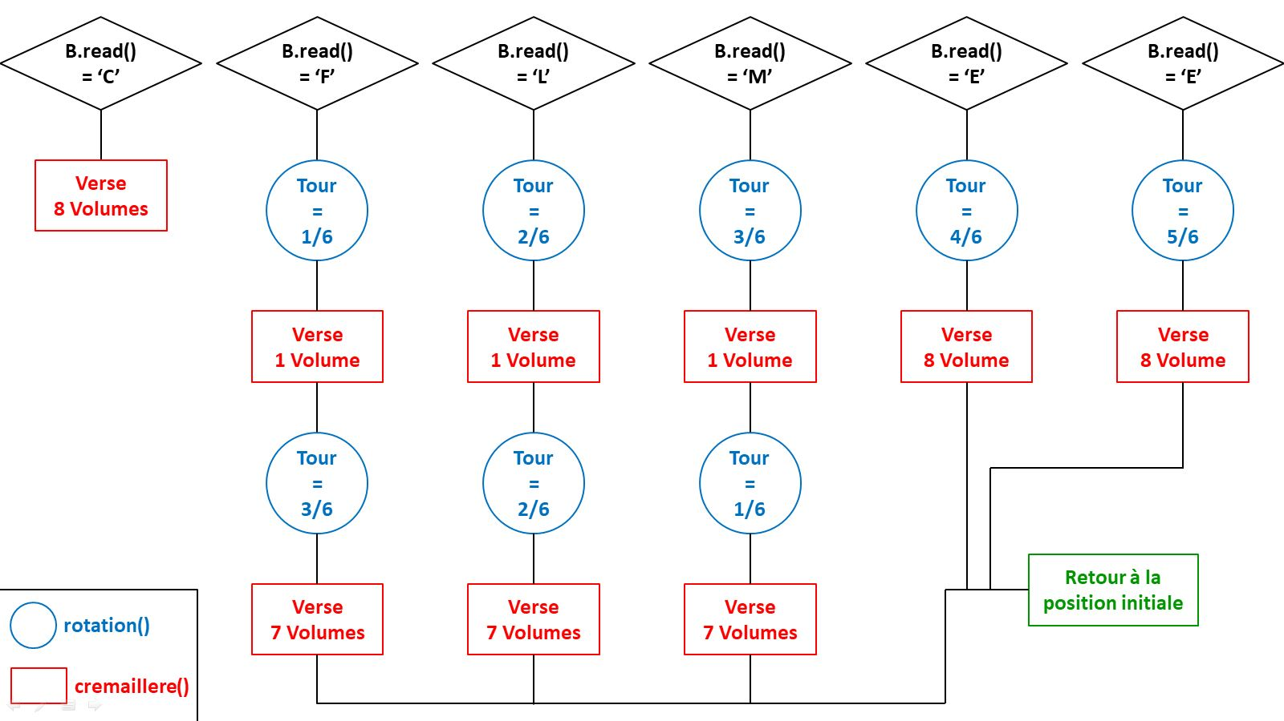
4. Algorithme

Slide 19
B.read() = ‘C’
B.read() = ‘F’
B.read() = ‘L’
B.read() = ‘M’
B.read() = ‘E’
B.read() = ‘E’
Verse
8 Volumes
Tour = 1/6
Tour = 2/6
Tour = 3/6
Tour = 4/6
Tour = 5/6
Verse
1 Volume
Verse
1 Volume
Verse
1 Volume
Verse
8 Volume
Verse
8 Volume
Tour = 3/6
Tour = 2/6
Tour = 1/6
Retour à la position initiale
Verse
7 Volumes
Verse
7 Volumes
Verse
7 Volumes
rotation()
cremaillere()

Slide 20
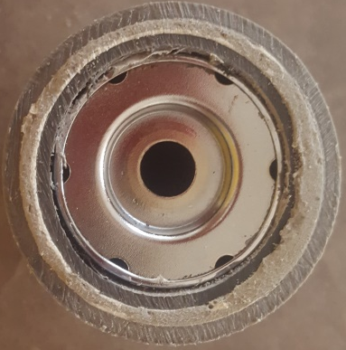
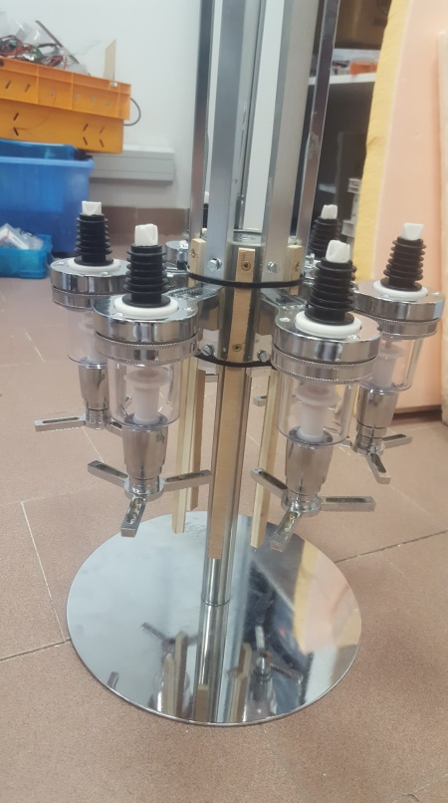
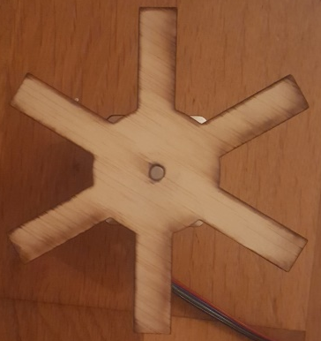
5. Problèmes rencontrés et solutions trouvées
Comment faire tourner le stand de bouteilles ?
Agrandir le cylindre central afin de poser le moteur par-dessus.
Faire tourner le stand par le bas grâce à des tiges en bois vissées dans le cylindre, et entrainées par un engrenage fixé au moteur.

Slide 21

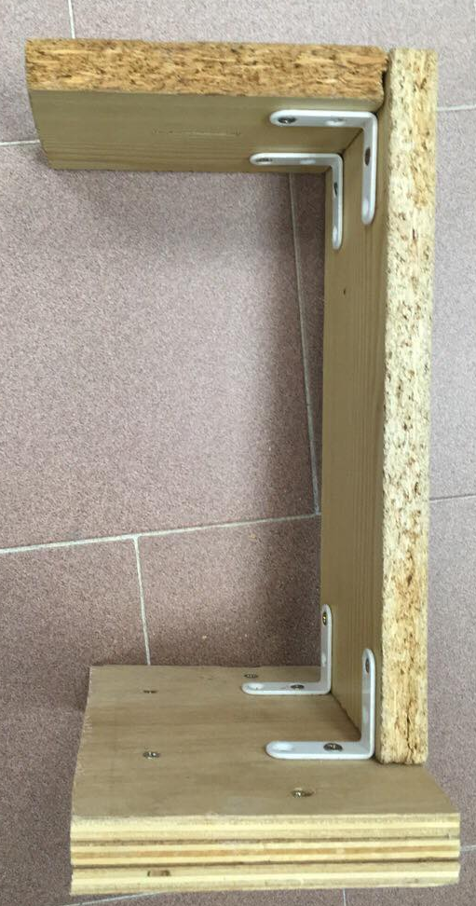
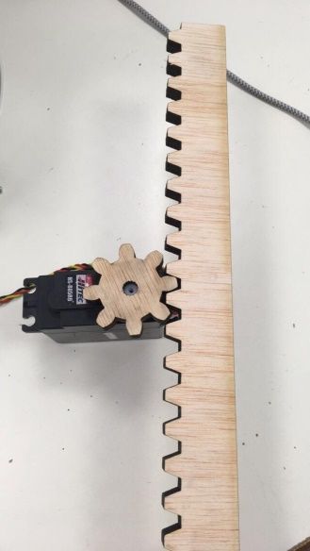
5. Problèmes rencontrés et solutions trouvées
Comment appuyer sur le verseur de liquide ?
Utilisation d’un servomoteur HS-805BB⁺
Création d’une crémaillère entrainée par un pignon fixé sur le servomoteur

Slide 22
Conclusion
Projet très intéressant
Travail en autonomie
Beaucoup de travail en dehors des séances
Pas assez de temps
Perspectives futures

